Slide 1
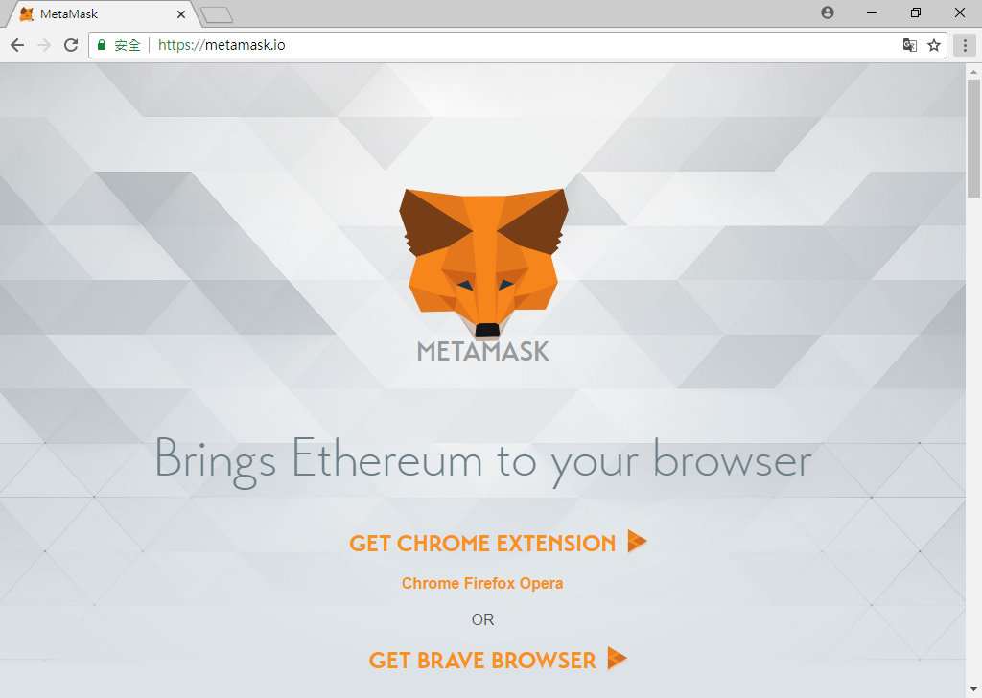
Notes:
（1）在作業系統中安裝 Google Chrome 瀏覽器。
https://www.google.com/chrome/?system=true&standalone=1&platform=win64
（2）使用 Google Chrome 瀏覽器連線至 MetaMask 官網，並點選【GET CHROME EXTENSION】鈕
MetaMask 官網位址：https://metamask.io/

Slide 2
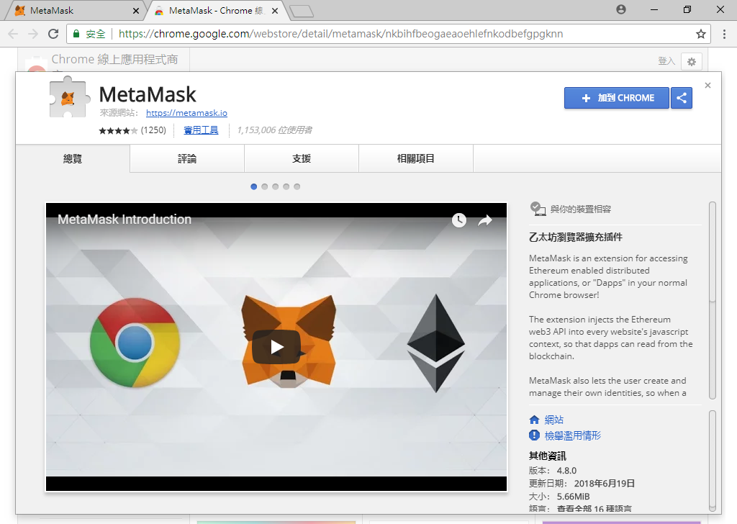
Notes:
（3）點選【+ 加到 CHROME】。

Slide 3
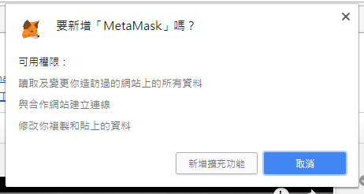
Notes:
（4）點選【新增擴充功能】將 MetaMask Chrome 擴充套件安裝好。

Slide 4
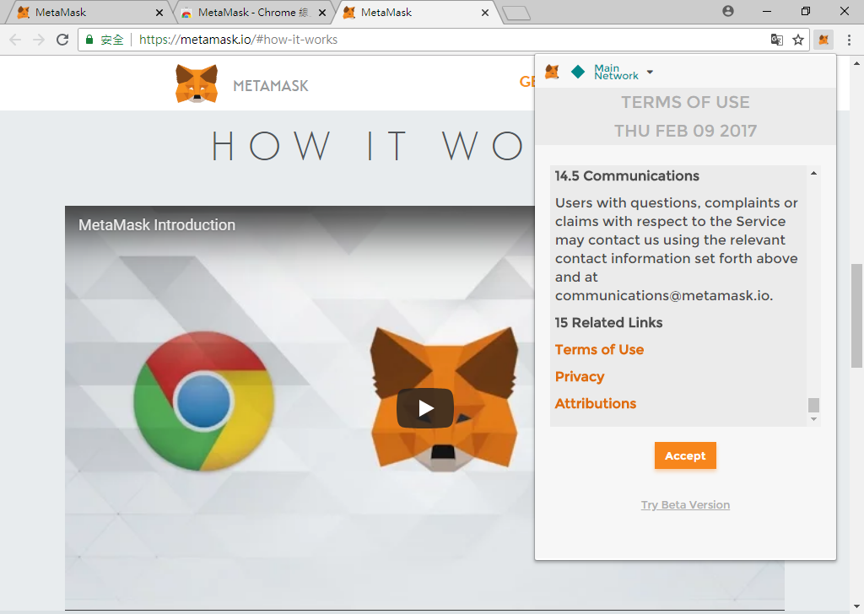
Notes:
（5）點選 Google Chrome 右上角【MetaMask】圖示來建立一組預設的私鑰及錢包。
接著閱讀完「使用條款」後（【捲軸】捲到最下方）→ 點選【Accept】。

Slide 5
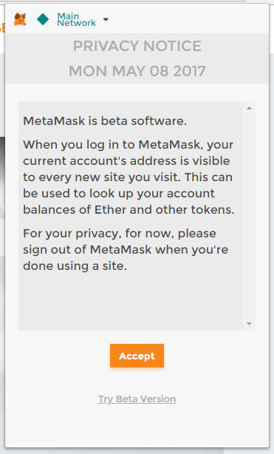
Notes:
（6）再點選【Accept】同意「隱私聲明」。

Slide 6
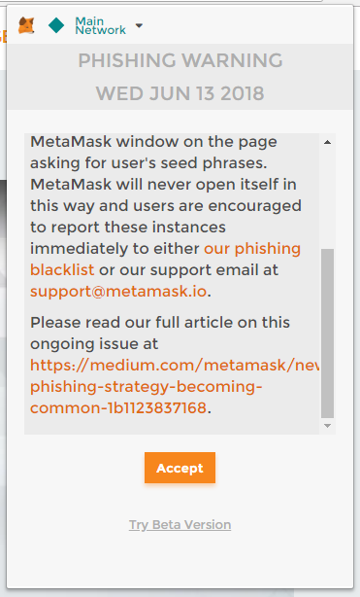
Notes:
（7）接著閱讀完「網絡釣魚警告」後（【捲軸】捲到最下方）點選【Accept】。

Slide 7
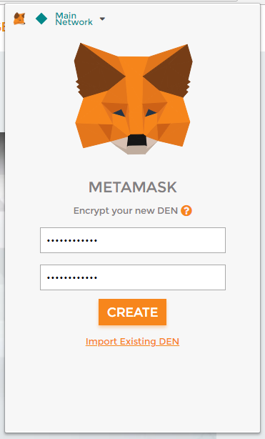
Notes:
（8）接著請在「New Password (min 8 chars)」及「Confirm Password」中輸入錢包的保全密碼 → 完成後點選【CREATE】。
註：MetaMask 錢包會在閒置一段時間後自動鎖定，鎖定後會要求輸入現在設定的密碼。
註：未來若想將已建立的錢包帳號還原，則可點選【Import Existing DEN】後來輸入「Seed Words」。

Slide 8
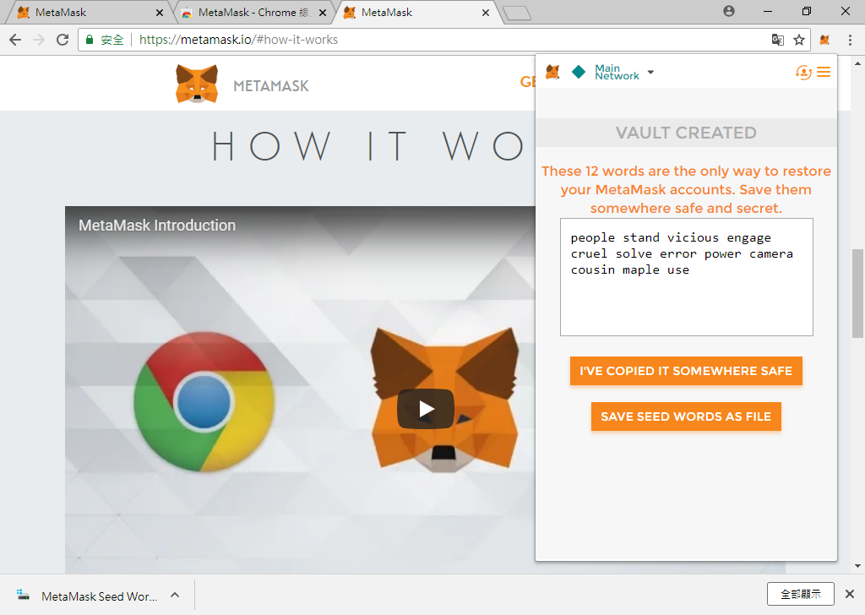
Notes:
（9）在建立全新錢包帳號（及地址）前，需建立對映此「錢包地址」的「私鑰（Private Key）」，這 12 組英文為「Seed Words」等同於該「錢包地址」的「私鑰」。
請先點選【SAVE SEED WORDS AS FILE】將「私鑰」keystore 儲存好 → 再點選【I'VE COPIED IT SOMEWHERE SAFE】進到錢包帳號管理介面。
注意：擁有此「Seed Words」的人將可控管此錢包內的所有財產，故必須妥善保管好。
people stand vicious engage cruel solve error power camera cousin maple use

Slide 9
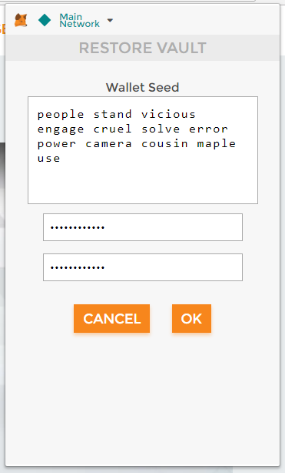
Notes:
people stand vicious engage cruel solve error power camera cousin maple use
ad99cb7d0f056d79ae84779e9649555a2abb48e43f9cbf1287ba03d93c2d33c6

Slide 10
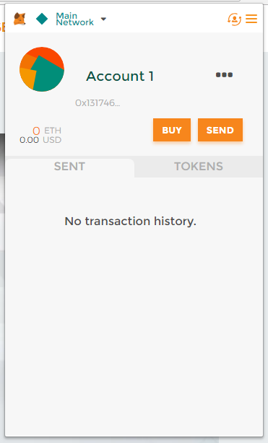
Notes:
（10）接著進到此畫面可看到「Account 1」即為目前選擇的錢包帳號，只要在瀏覽器中有要進行以太坊 Ethereum 交易，並呼叫 MetaMask 錢包時，就會以目前的「Account 1」為預設交易帳號。

Slide 11
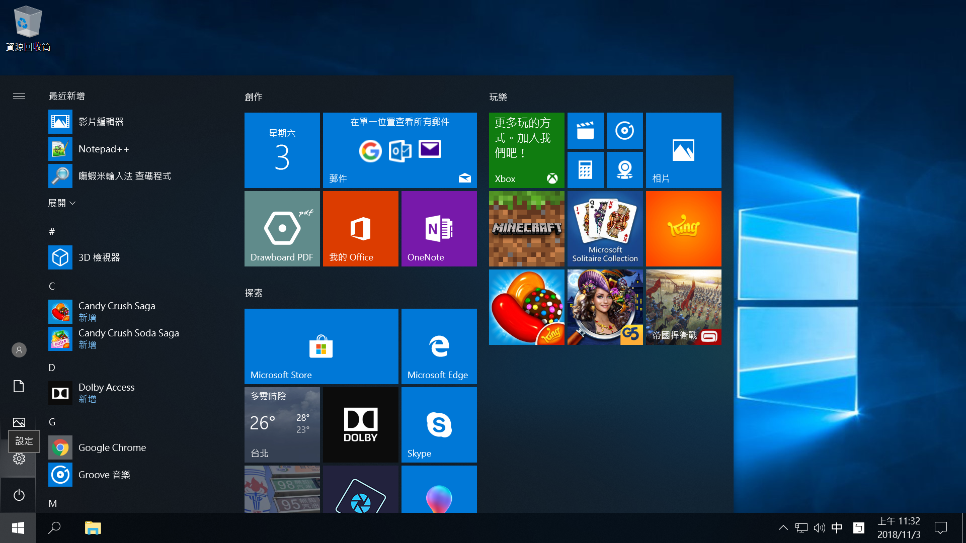
Notes:
（11）接下來要安裝單機版的 Ethereum Node，因為需要安裝第三方套件 Ganache，所以需先允許 Windows 作業系統可安裝第三方套件。
首先點選左下角【Windows 符號】→ 點選上方【設定符號】。

Slide 12
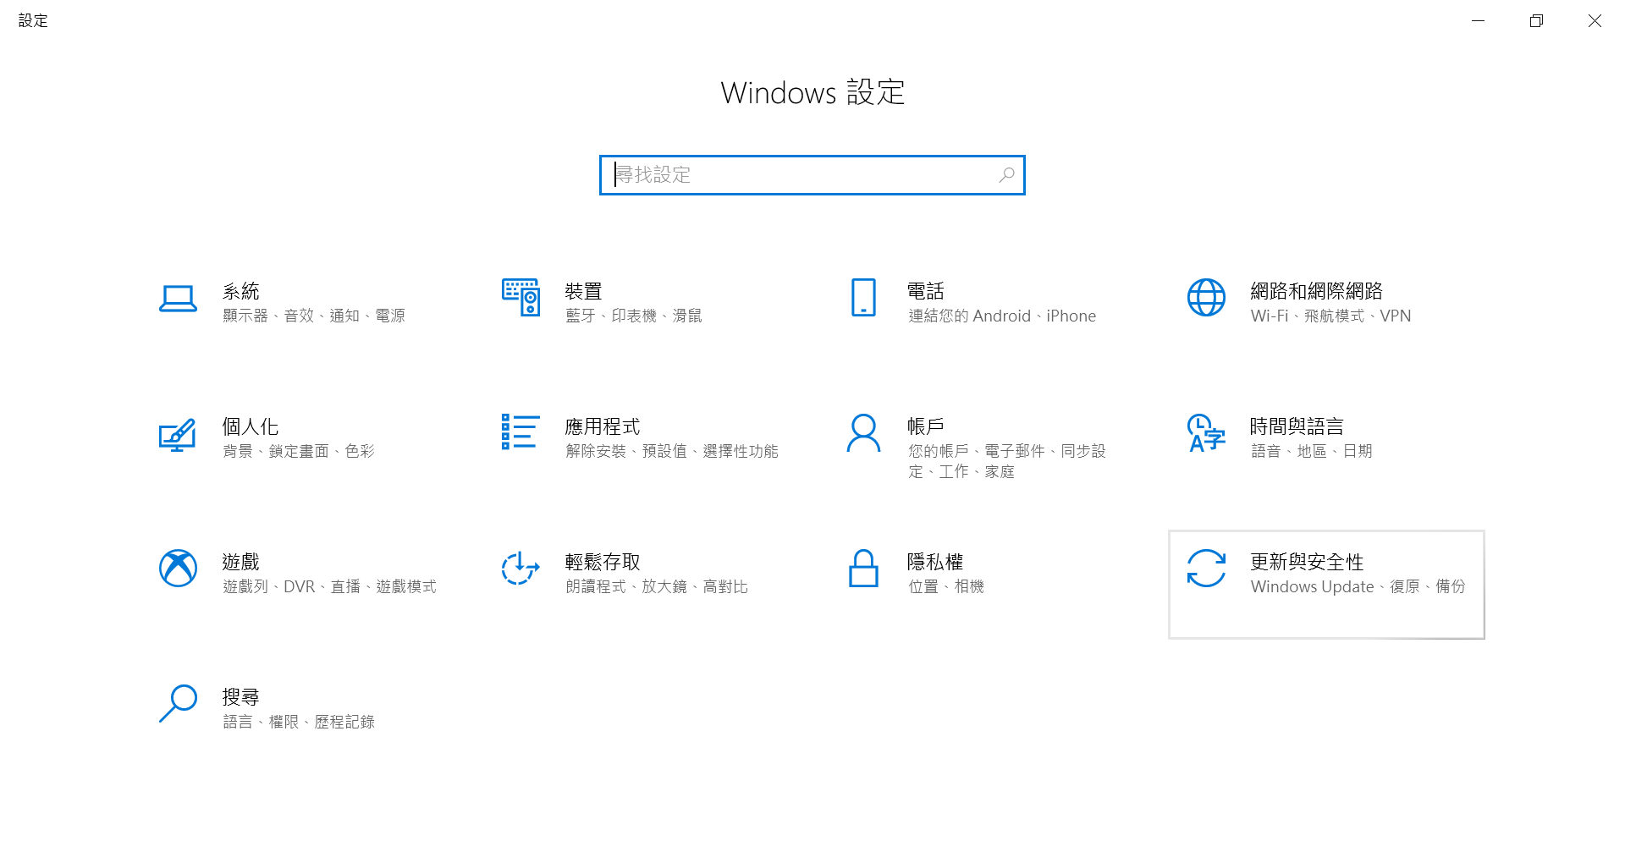
Notes:
（12）出現「Windows 設定」視窗，點選【更新與安全性】。

Slide 13
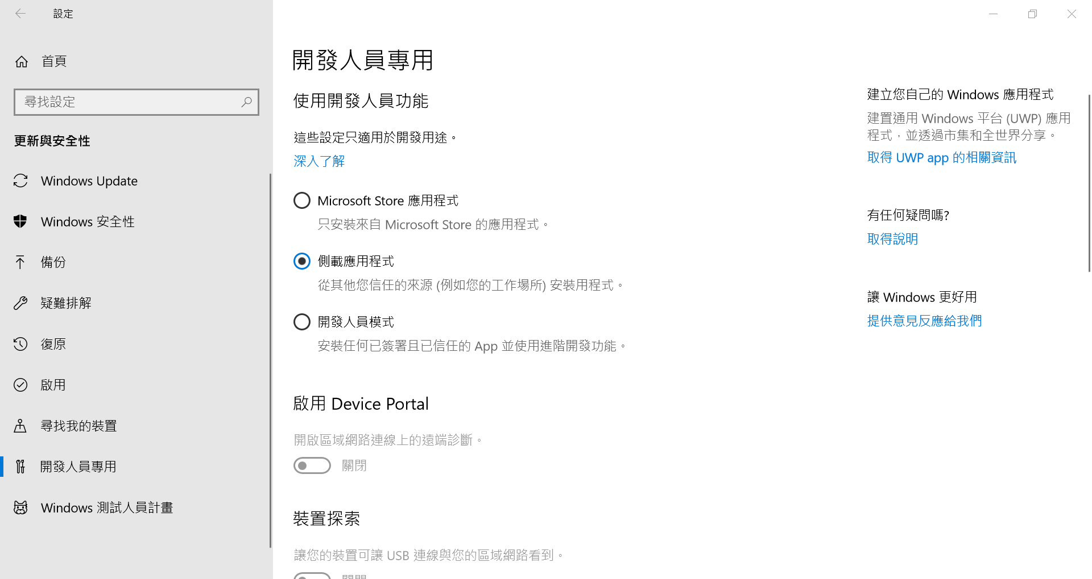
Notes:
（13）點選左側【開發人員專用】→ 點選允許安裝【側載應用程式】。

Slide 14
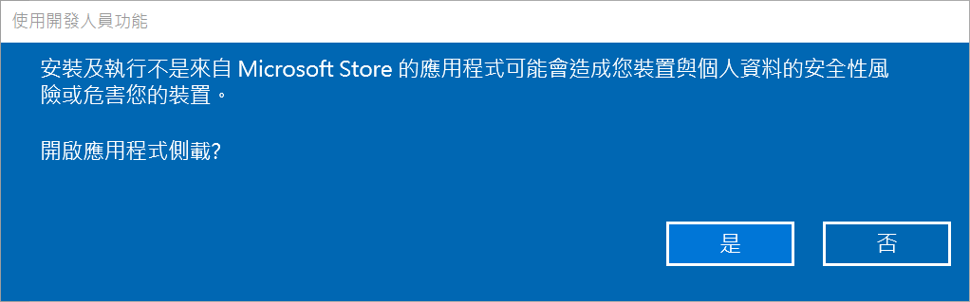
Notes:
（14）點選【是】完成設置→ 點選右上角【關閉符號】將「Windows 設定」視窗關閉。

Slide 15
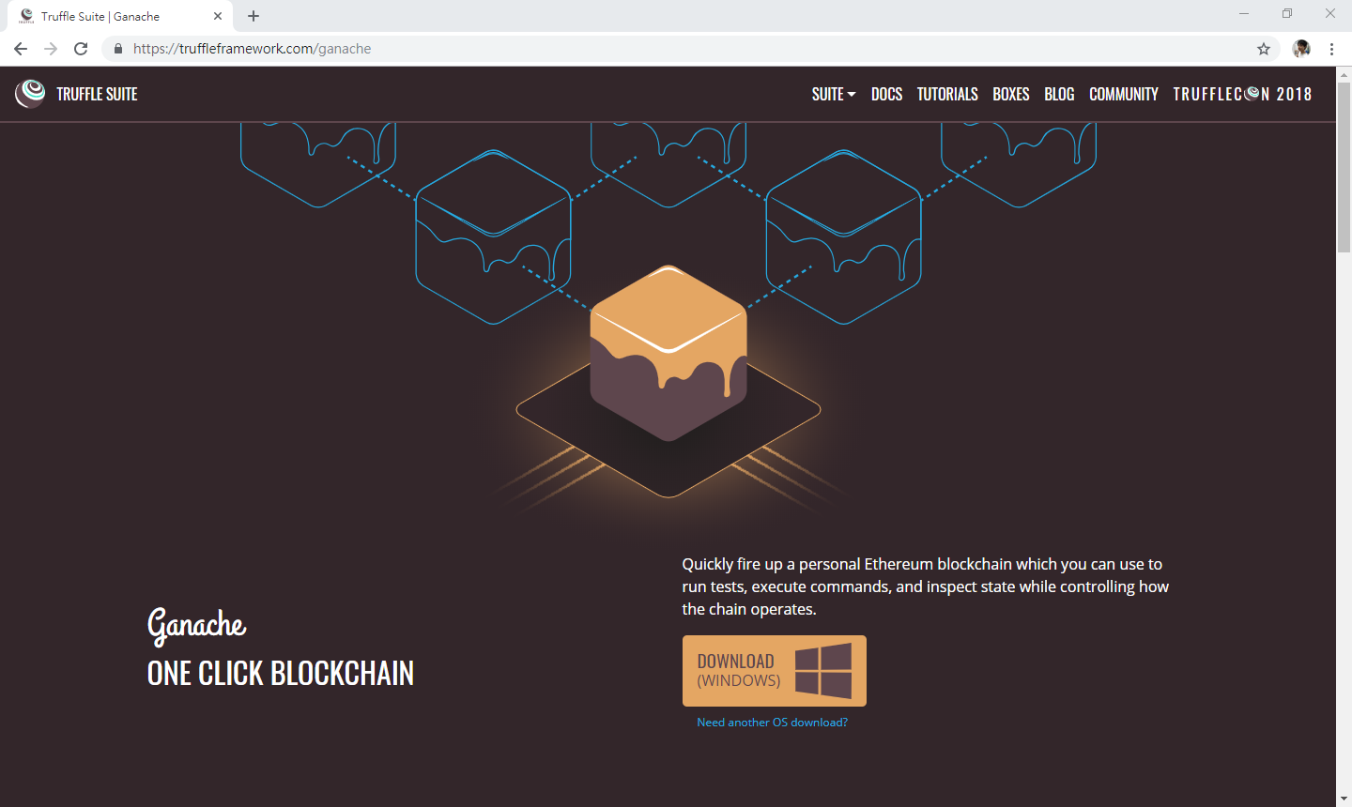
Notes:
（15）使用網頁瀏覽器連至「Ganache」官網：【https://truffleframework.com/ganache】→ 點選【DOWNLOAD（WINDOWS）】。
註：這邊將 Ganache 安裝程式下載至「%USERPROFILE%\Downloads\」目錄中。

Slide 16
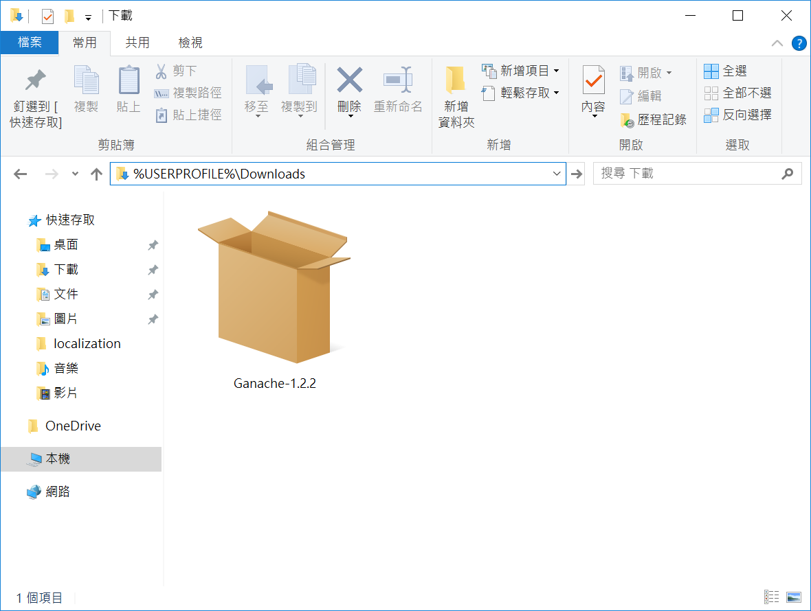
Notes:
（16）至「%USERPROFILE%\Downloads\」目錄 → 點選【Ganache-*.exe】開始進行安裝。

Slide 17
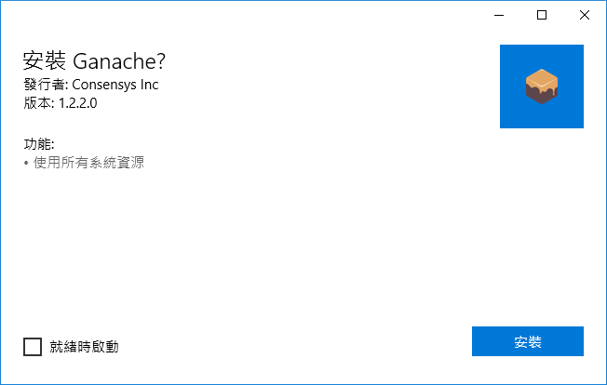
Notes:
（17）取消勾選【就緒時啟動】選項（稍後會在手動啟動）→ 點選【安裝】。

Slide 18
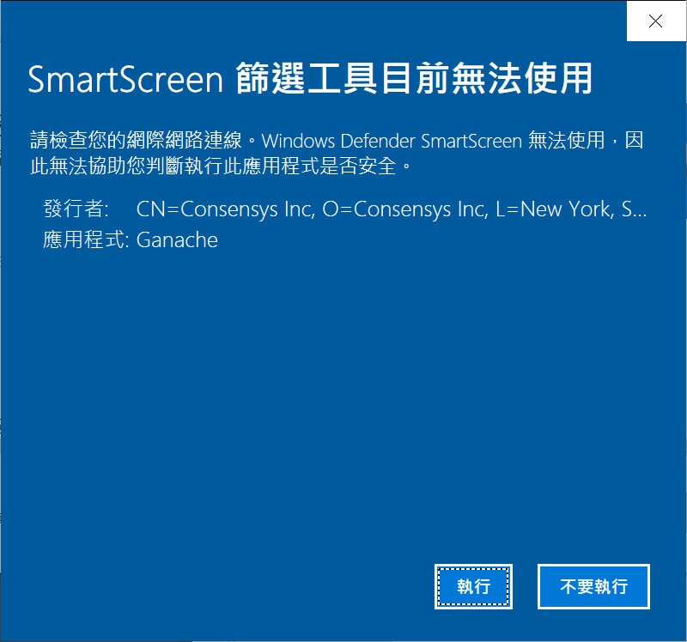
Notes:
（18）點選【執行】來確認這個是安全的安裝程式。

Slide 19
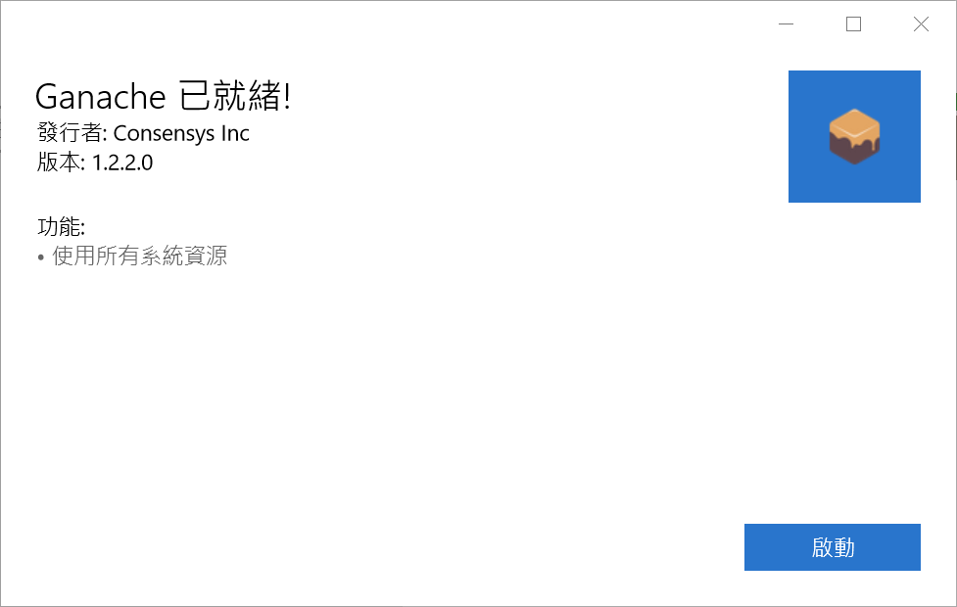
Notes:
（19）安裝完成後，先點選右上角【關閉符號】來關閉 Ganache 安裝程式。

Slide 20
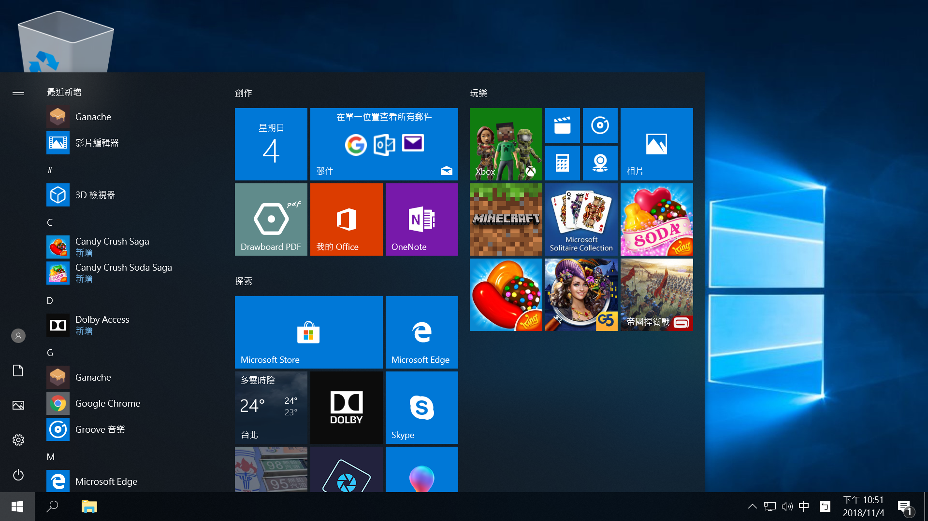
Notes:
（20）點選左下角【Windows 符號】→ 點選【Ganache】來執行 Ganache。

Slide 21
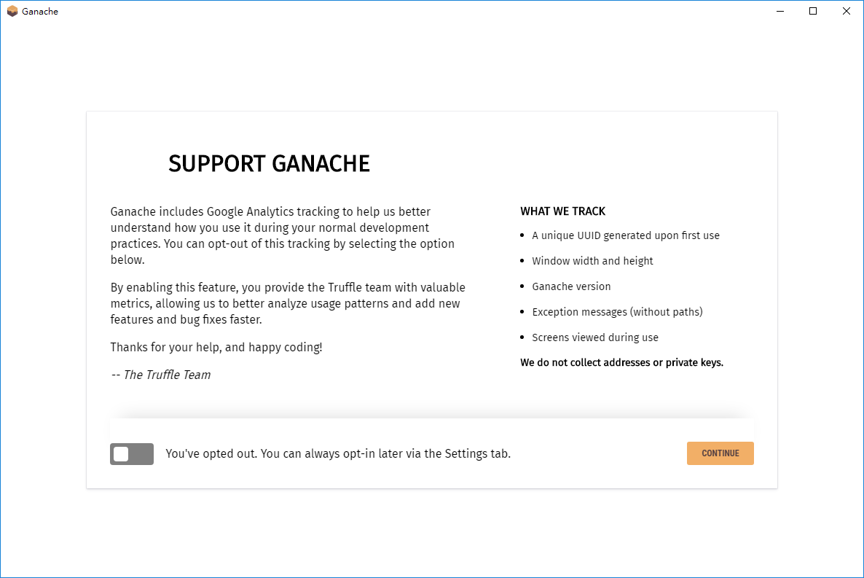
Notes:
（21）取消勾選【Analytics enabled. Thanks!】選項，以拒絕將相關資訊傳送回官網（可在設定中重新開啟）→ 點選【CONTINUE】以啟動 Ganache。

Slide 22
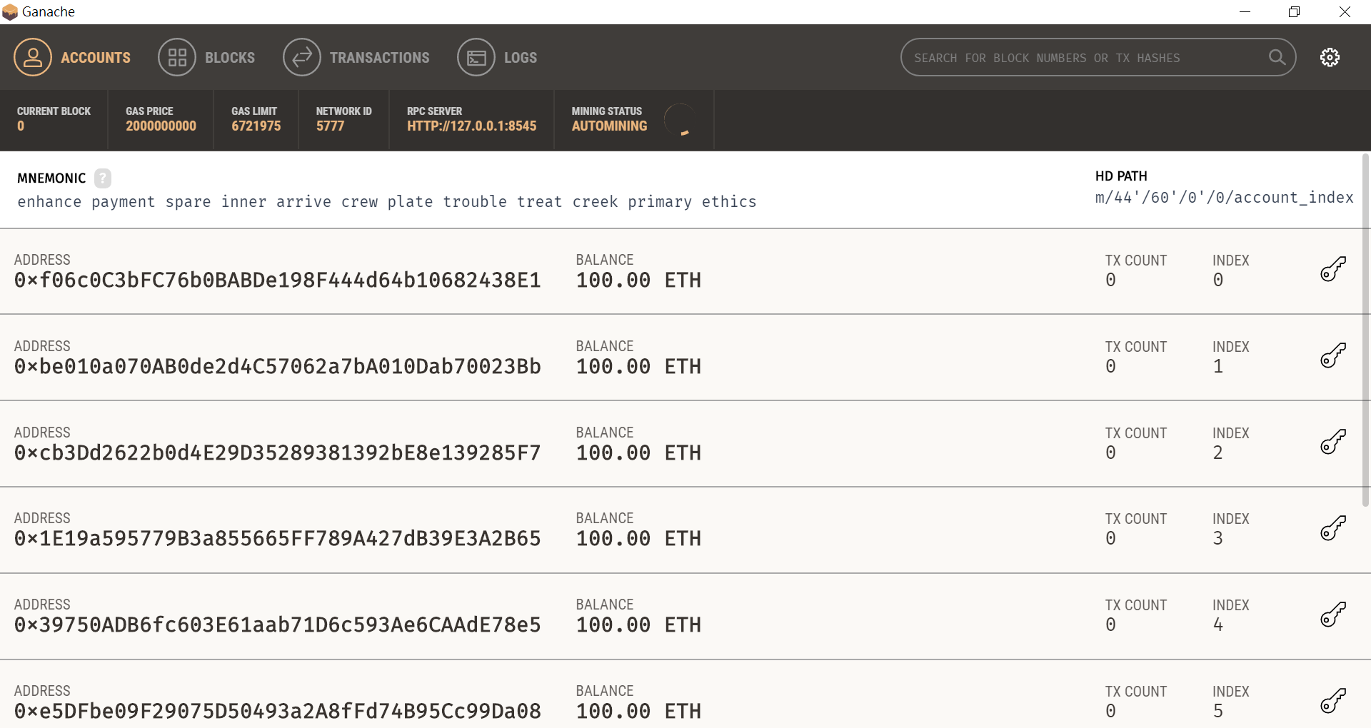
Notes:
（22）接下來我們要設置連入 Ganache 的連接埠，點選右上角【設定符號】。

Slide 23
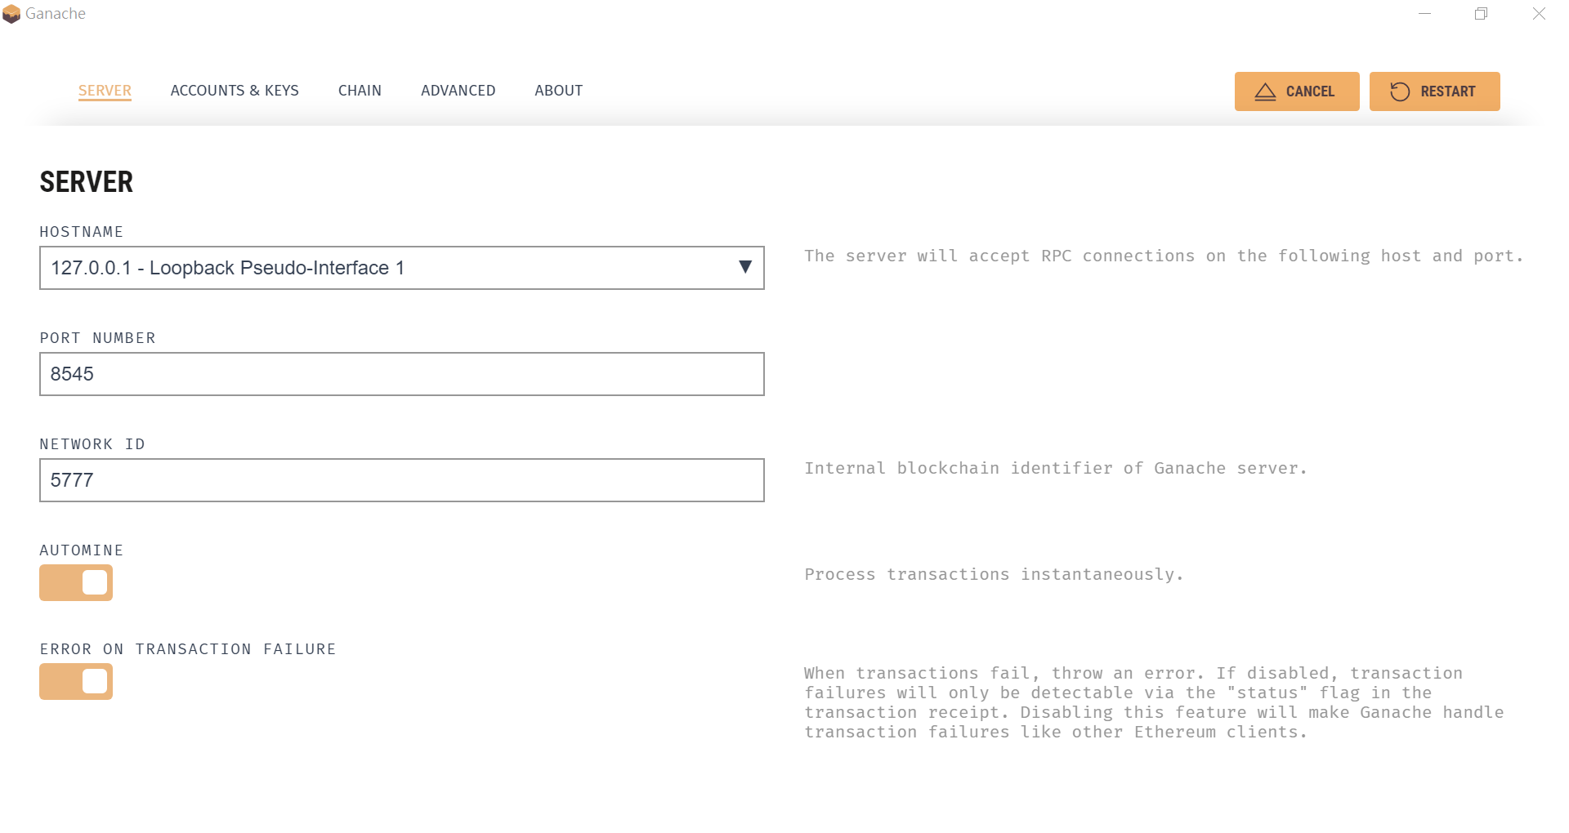
Notes:
（23）在「PORT NUMBER」中將原本的「7545」改成通用的【8545】埠 → 點選【RESTART】使設置生效。

Slide 24
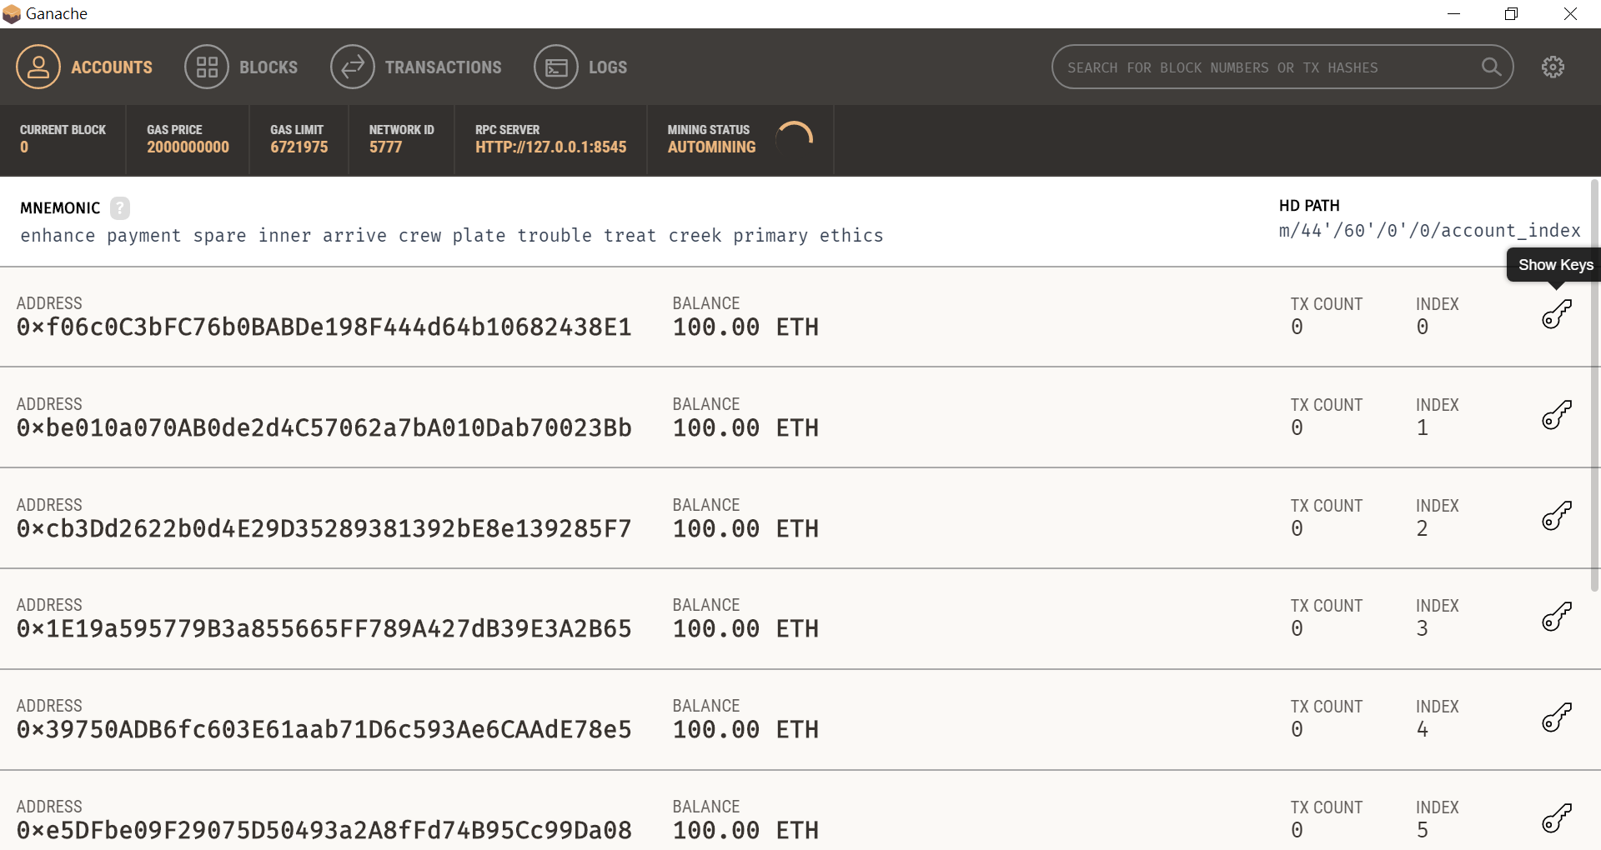
Notes:
（24）完成之後接著要使用 Metamask 連接至 Ganache，點選第一組帳號右側的【Show Keys】鈕。

Slide 25
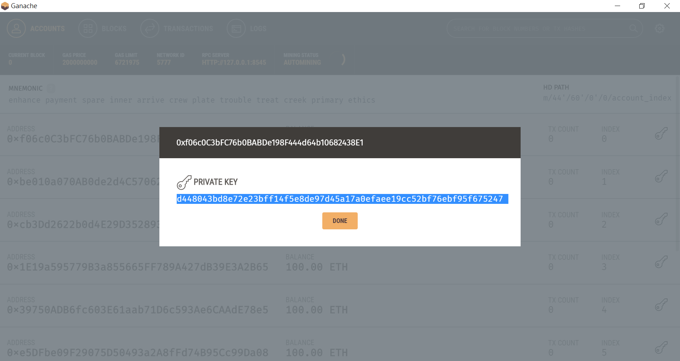
Notes:
（25）使用滑鼠將顯示的 64 個私鑰字元圈選起來 → 點選鍵盤上的【Ctrl】+【C】複製 → 點選【Done】關閉視窗。
d448043bd8e72e23bff14f5e8de97d45a17a0efaee19cc52bf76ebf95f675247

Slide 26
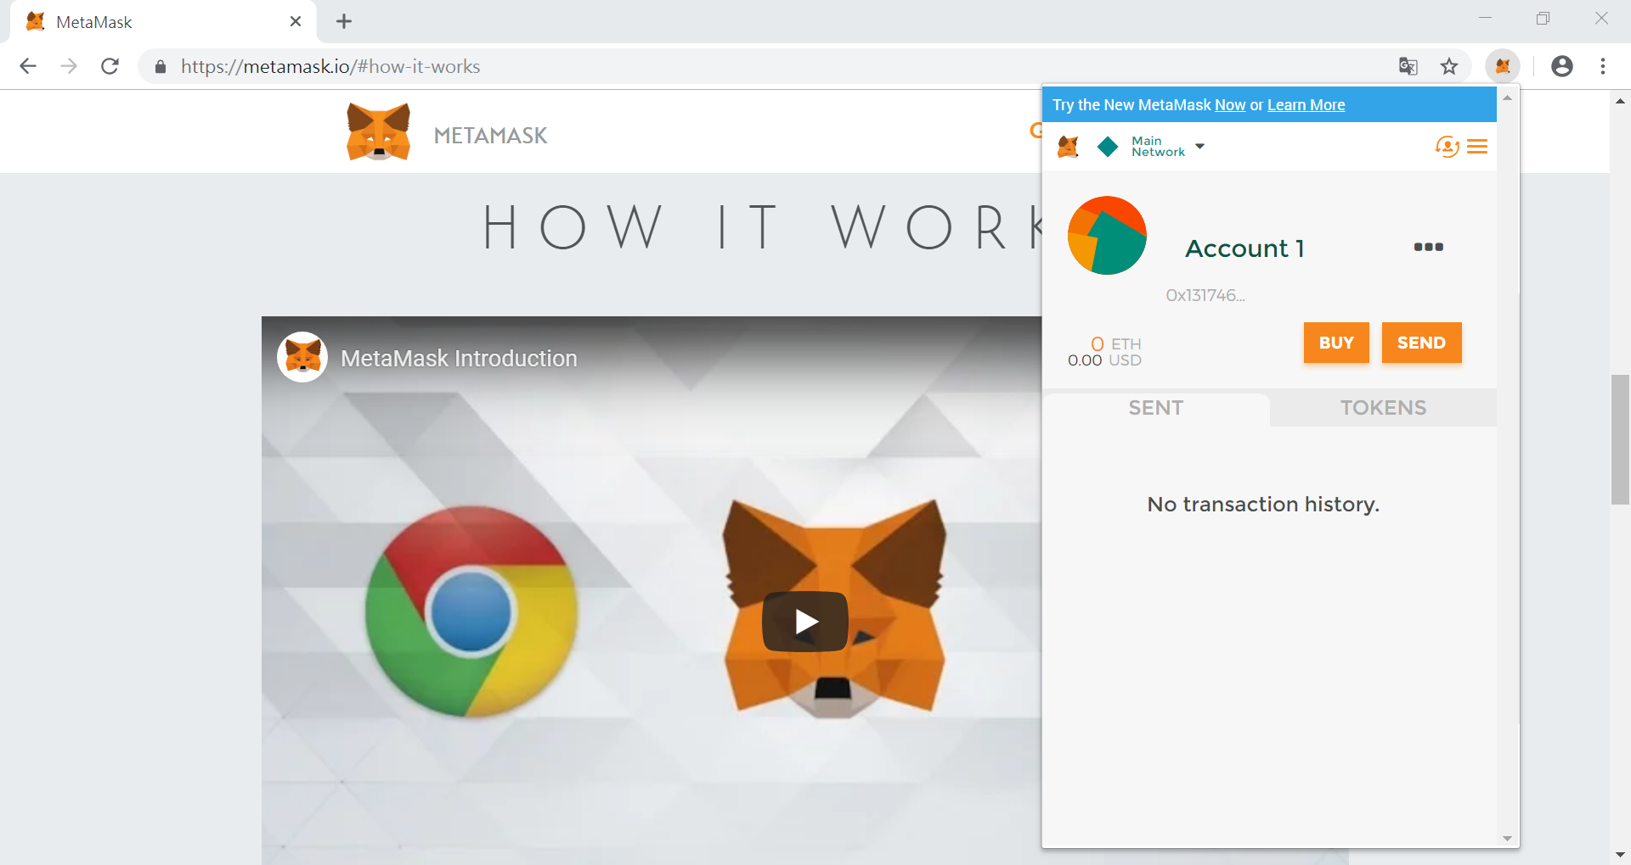
Notes:
（26）回到 Google Chrome 瀏覽器，點選右上角的【Metamask 符號】。

Slide 27
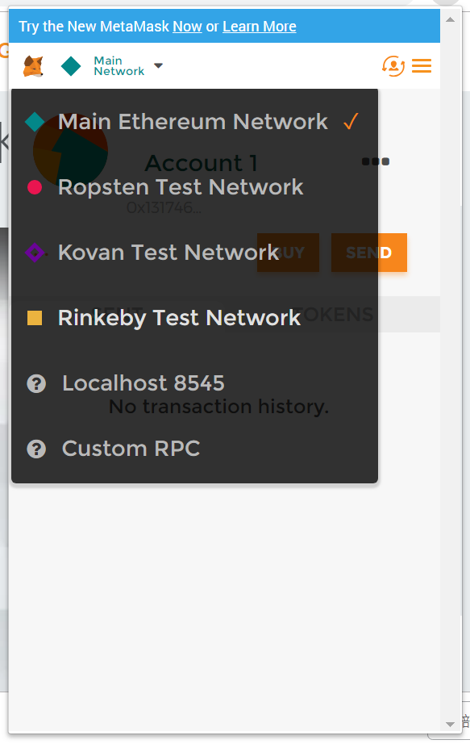
Notes:
（27）此時要連至 Ganache，點選左上角的【Main Network】→ 點選【Localhost 8545】即可連線上剛才設定連入 8545 埠的 Ganache 了。

Slide 28
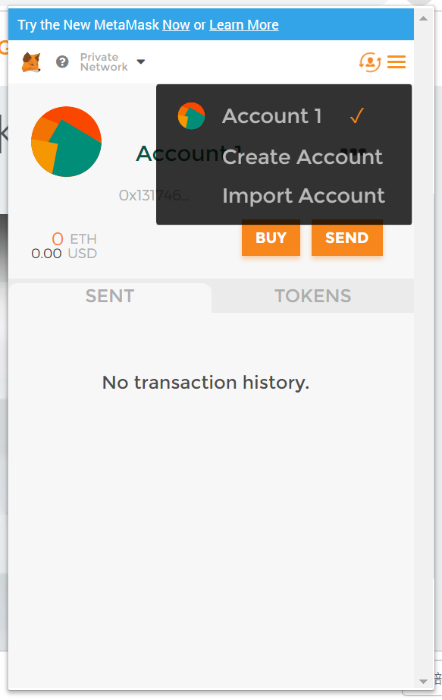
Notes:
（28）再來要將剛才複製的 Account 匯入 Metamask，點選右上角【改變 Account 符號】→ 點選【Import Account】。

Slide 29
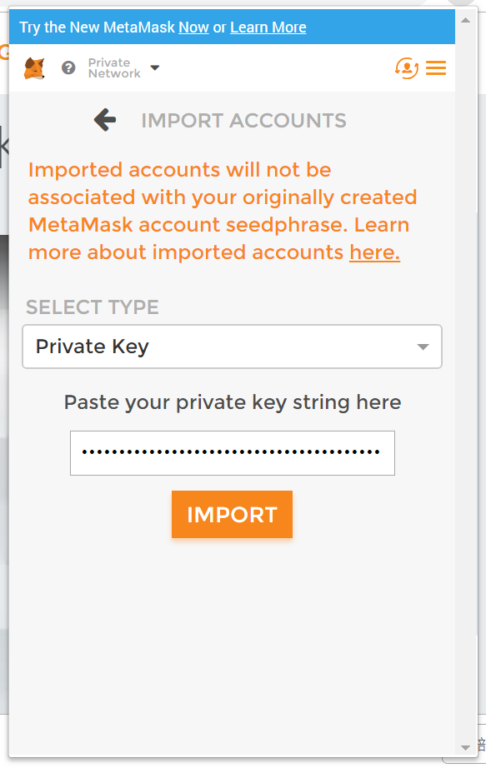
Notes:
（29）在「SELECT TYPE」中點選【Private Key】→ 並且在「Paste your private key string here」中填入剛才複製的【64 個私鑰字母】→ 點選【IMPORT】。

Slide 30
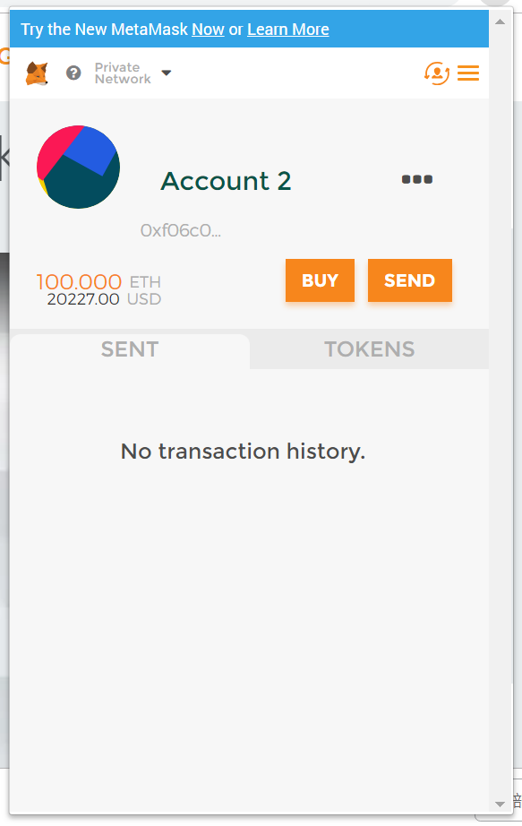
Notes:
（30）可以發現我們成功的將 Ganache 的帳戶匯入，並且擁有預設的 100 顆 ETH 幣了。

Slide 31
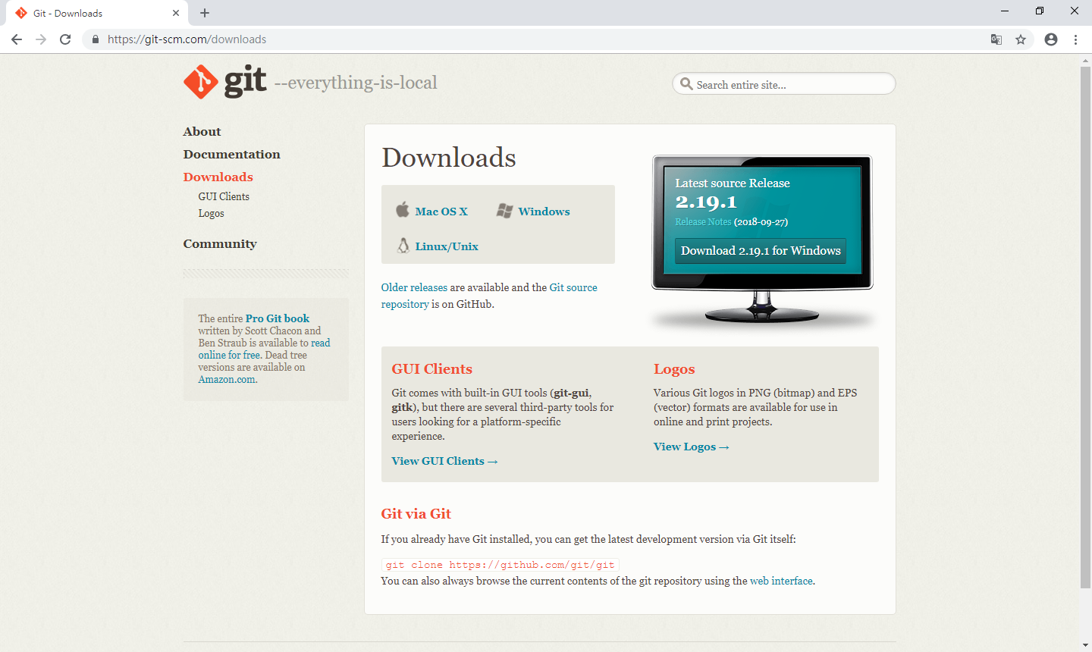

Slide 32
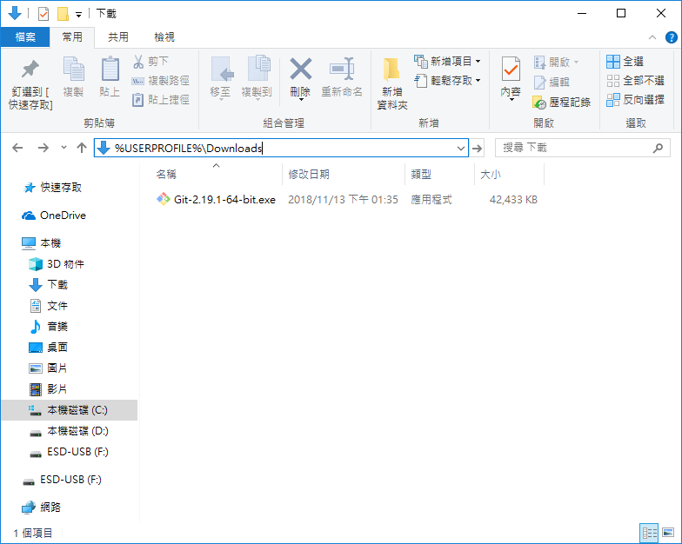
.
.

Slide 33
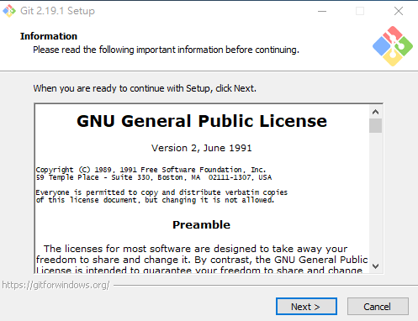

Slide 34
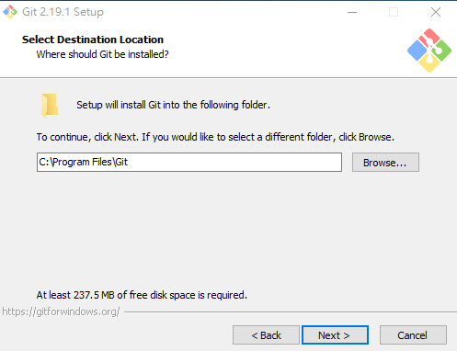

Slide 35
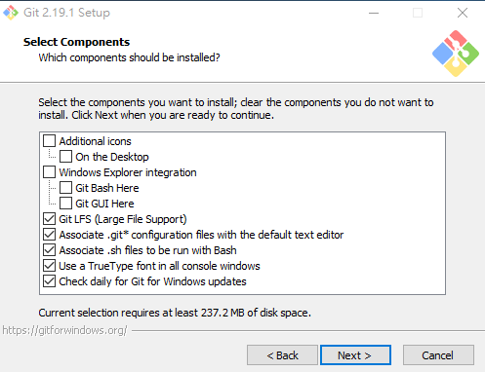

Slide 36
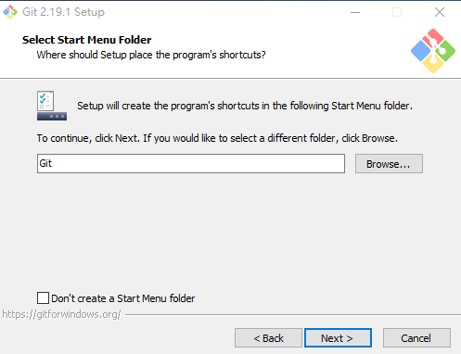

Slide 37
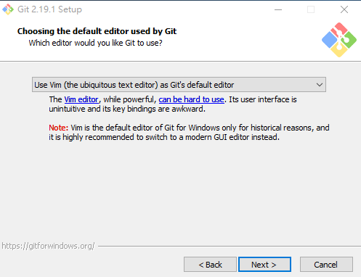

Slide 38
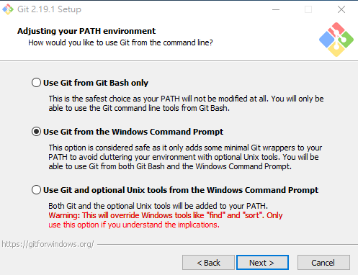

Slide 39
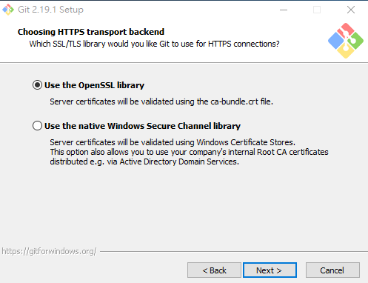

Slide 40
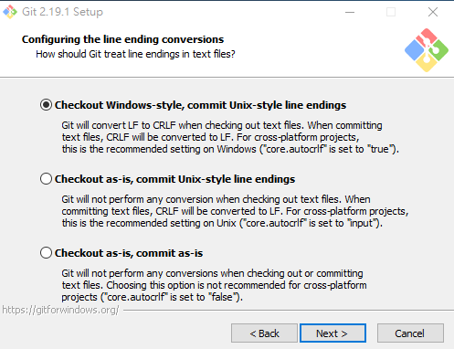

Slide 41
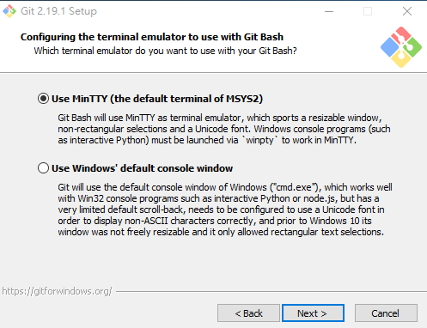

Slide 42
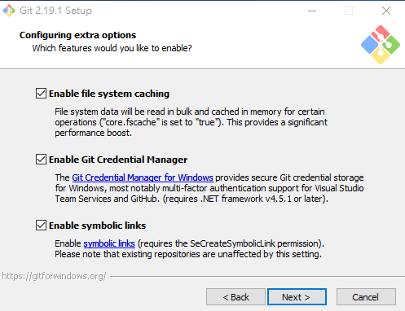

Slide 43
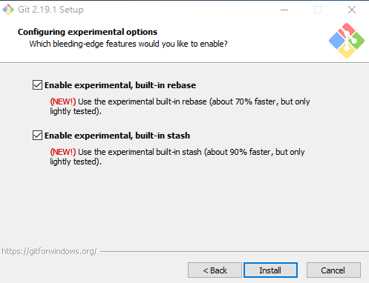

Slide 44
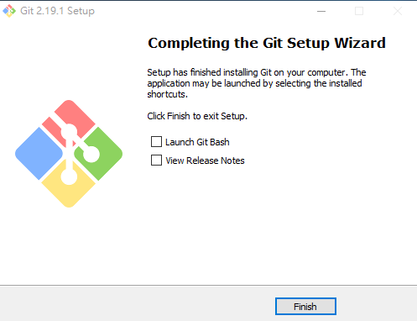

Slide 45
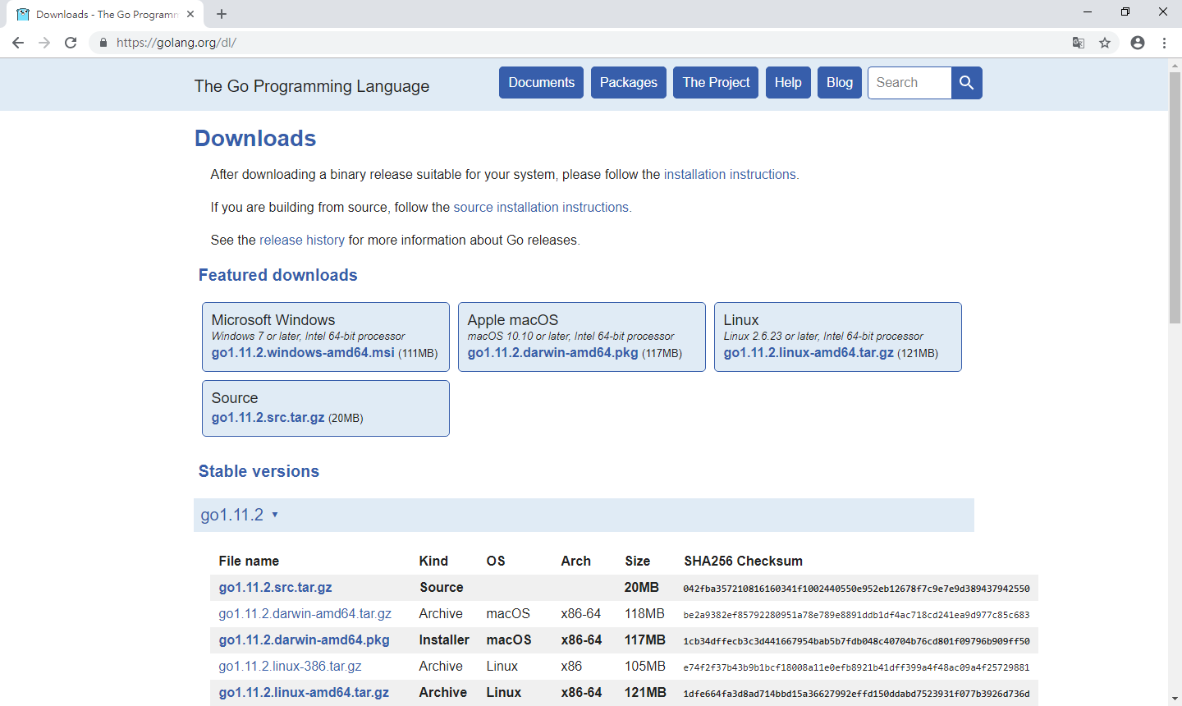

Slide 46
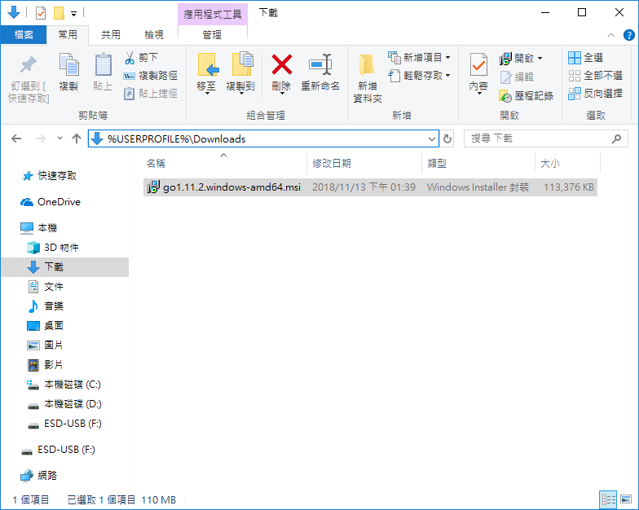
.
.

Slide 47
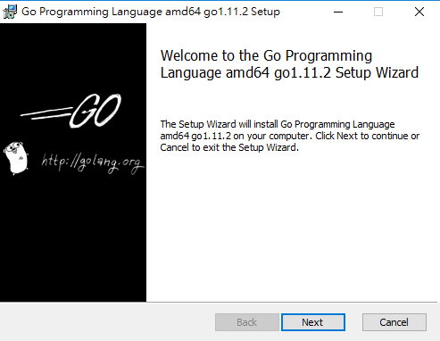

Slide 48
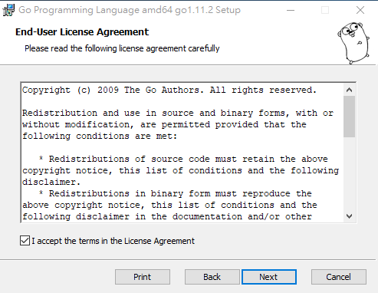

Slide 49
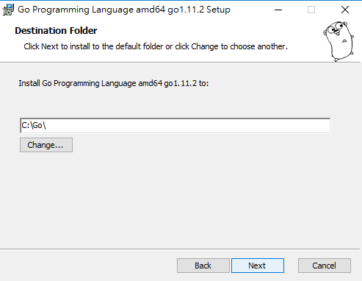

Slide 50
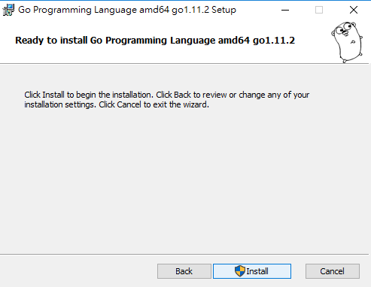

Slide 51


Slide 52


Slide 53

.
.

Slide 54


Slide 55


Slide 56


Slide 57


Slide 58


Slide 59


Slide 60


Slide 61


Slide 62


Slide 63


Slide 64


Slide 65


Slide 66


Slide 67


Slide 68


Slide 69


Slide 70


Slide 71


Slide 72


Slide 73


Slide 74


Slide 75


Slide 76


Slide 77


Slide 78


Slide 80


Slide 81


Slide 82

.
.

Slide 83


Slide 84


Slide 85


Slide 86


Slide 87


Slide 88


Slide 89


Slide 90


Slide 91


Slide 92


Slide 93


Slide 94


Slide 95


Slide 96

.
.

Slide 97


Slide 98


Slide 100


Slide 101


Slide 103


Slide 104


Slide 105


Slide 106



Slide 107



Slide 108



Slide 109


Slide 110


Slide 111


Slide 112


Slide 113

Notes:
https://www.microsoft.com/zh-TW/download/details.aspx?id=53587

Slide 114


Slide 115


Slide 116


Slide 117


Slide 118

Notes:
https://github.com/ethereum/solc-bin/tree/gh-pages/bin
https://github.com/ethereum/solidity/releases

Slide 119


Slide 120


Slide 121


Slide 122

Notes:
%GOPATH%\bin

Slide 123


Slide 125


Slide 126


Slide 127


Slide 128


Slide 129


Slide 130


Slide 131


Slide 132


Slide 133


Slide 134


Slide 135


Slide 136


Slide 137


Slide 138
Notes:
people stand vicious engage cruel solve error power camera cousin maple use
ad99cb7d0f056d79ae84779e9649555a2abb48e43f9cbf1287ba03d93c2d33c6

Slide 139

https://steemit.com/@oneleo

Slide 140

https://steemit.com/@oneleo

Slide 141

https://steemit.com/@oneleo

Slide 142

https://steemit.com/@oneleo

Slide 143

https://steemit.com/@oneleo

Slide 144

https://steemit.com/@oneleo

Slide 145

https://steemit.com/@oneleo

Slide 146


Slide 147


Slide 148


Slide 149


Slide 150


Slide 151


Slide 152


Slide 153


Slide 155


Slide 157


Slide 159


Slide 161

Notes:
https://rinkeby.etherscan.io/tx/0x31f161a7486c89e2591ce48879cc4d52035f79c08220d0de13b3c61a77514532

Slide 162

Notes:
https://rinkeby.etherscan.io/address/0xc438cb4c24f3184b8d26469f878eb1956599c786

